Slide 1
第三章 HDFS分布式文件系统
03

Slide 2
分布式系统和集群
Hadoop框架概论
HDFS文件系统

Slide 3


分布式
概念
分布式是指将多台服务器集中在一起，每台服务器都实现总体中的不同业务，做不同的事情
单机模式
用户交互系统
商品搜索系统
后台管理系统
该模式可以形象的比喻为：一个餐厅的厨房只有一个人，这个人既要买菜、又要切菜、还要炒菜，效率很低！

Slide 4
分布式
分布式模式
用户交互系统
网络
网络
商品搜索系统
后台管理系统
网络
该模式可以形象的比喻为：一个餐厅的厨房有三个人，一个人买菜、一个人切菜、一个人炒菜，效率提高了！

Slide 5
分布式
分布式模式还有哪些问题？
单点故障问题

Slide 6
集群
概念
所谓集群是指一组独立的计算机系统构成的一多处理器系统，它们之间通过网络实现进程间的通信，让若干台计算机联合起来工作(服务)，可以是并行的，也可以是做备份。
用户交互系统
网络
网络
负载均衡
网络
网络
网络
商品搜索系统
后台管理系统

Slide 7
集群
分布式和集群区别?
分布式 ：分布式的主要工作是分解任务，将职能拆解，多个人在一起做不同的事
集群：集群主要是将同一个业务，部署在多个服务器上 ，多个人在一起做同样的事

Slide 8
分布式系统和集群
Hadoop框架概论
HDFS文件系统

Slide 9

Hadoop介绍
Hadoop是Apache旗下的一个用Java语言实现开源软件框架，是一个存储和计算大规模数据的软件平台。
Hadoop是Apache Lucene创始人 Doug Cutting 创建的，最早起源一个Nutch项目。
2003年Google发表了一篇GFS论文，为大规模数据存储提供了可行的解决方案。
2004年 Google发表论文MapReduce系统，为大规模数据计算提供可行的解决方案。
Nutch的开发人员以谷歌的论文为基础，完成了相应的开源实现HDFS和MAPREDUCE，并从Nutch中剥离成为独立项目Hadoop。
到2008年1月，HADOOP成为Apache顶级项目，迎来了它的快速发展期。
如今，国内外的互联网巨头基本都在使用Hadoop框架作为大数据解决方案，越来越多的企业将Hadoop 技术作为进入大数据领域的必备技术。

Slide 10
Hadoop框架内容
狭义解释
Hadoop指Apache这款开源框架，它的核心组件有：
HDFS（分布式文件系统）：解决海量数据存储
MAPREDUCE（分布式运算编程框架）：解决海量数据计算
YARN（作业调度和集群资源管理的框架）：解决资源任务调度
广义解释
广义上来说，Hadoop通常是指一个更广泛的概念——Hadoop生态圈。

Slide 11

Hadoop国内外应用
国外应用
Yahoo
Yahoo的Hadoop机器总节点数目已经超过42000个，有超过10万的核心CPU在运行Hadoop，总的集群存储容量大于350PB，每月提交的作业数目超过1000万个。
Yahoo的Hadoop应用主要包括以下几个方面：
广告系统支持
用户行为分析
Web搜索支持
反垃圾邮件系统
个性化推荐

Slide 12

Hadoop国内外应用
国内应用
阿里巴巴
阿里巴巴的Hadoop集群大约有3200台服务器，大约30000物理CPU核心，总内存100TB，总的存储容量超过60PB，每天的作业数目超过150000个
Hadoop集群主要为电子商务网络平台提供底层的基础计算和存储服务，主要应用包括：
· 数据平台系统。
· 搜索支撑。
· 电子商务数据。
· 推荐引擎系统。
· 搜索排行榜。

Slide 13
Hadoop版本
通用版本
1.x版本系列：hadoop的第二代开源版本，该版本基本已被淘汰
2.x版本系列：架构产生重大变化，引入了Yarn平台等许多新特性,是现在使用的主流版本。
3.x版本系列:该版本是最新版本。
发行版
Hadoop发行版本分为开源社区版和商业版。
开源社区版:指由Apache软件基金会维护的版本，是官方维护的版本体系,版本丰富，兼容性稍差。
商业版:指由第三方商业公司在社区版Hadoop基础上进行了一些修改、整合以及各个服务组件兼容性测试而发行的版本，比较著名的有cloudera的CDH等。
在本课程中使用的是Apache版的Hadoop，版本号为2.7.5。

Slide 14
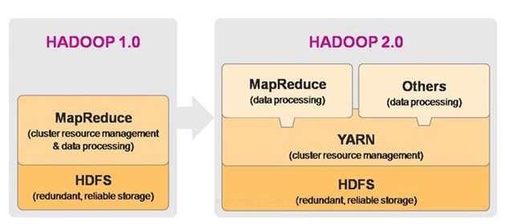
Hadoop架构
Hadoop架构模块

Slide 15
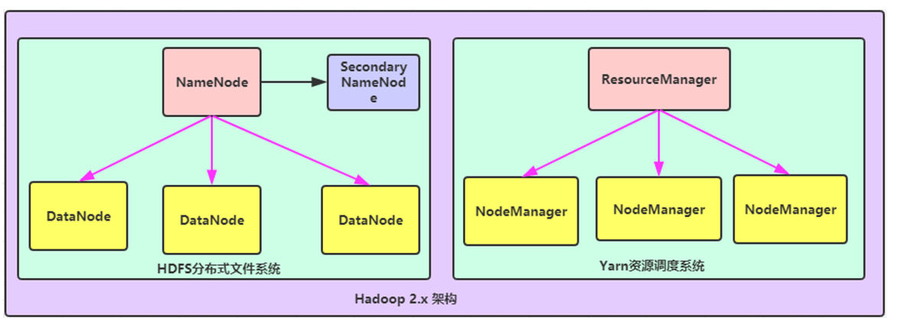
Hadoop架构
Hadoop2.x架构内部模型-HDFS和Yarn
HDFS模块：
NameNode：集群当中的主节点，主要用于管理集群当中的各种数据
SecondaryNameNode：主要能用于hadoop当中元数据信息的辅助管理
DataNode：集群当中的从节点，主要用于存储集群当中的各种数据
数据计算核心模块：
ResourceManager：接收用户的计算请求任务，
并负责集群的资源分配
NodeManager： 负责执行主节点分配的任务

Slide 16
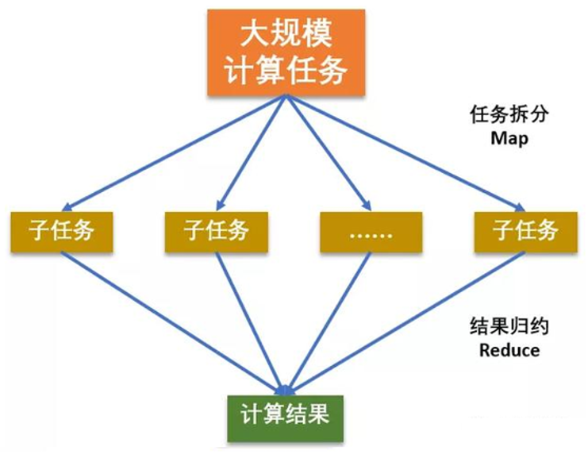
Hadoop架构
Hadoop2.x架构模型-MapReduce

Slide 17
Hadoop架构
Hadoop模块之间的关系
MapReduce计算需要的数据和产生的结果需要HDFS来进行存储
MapReduce的运行需要由Yarn集群来提供资源调度。

Slide 18
Hadoop集群搭建
集群简介
HADOOP集群具体来说包含两个集群：HDFS集群和YARN集群，两者逻辑上分离，但物理上常在一起。
HDFS集群
NameNode、DataNode、SecondaryNameNode
YARN集群
ResourceManager、NodeManager

Slide 19
Hadoop集群搭建
集群搭建方式
Standalone mode（单机模式）
单机模式， 1个机器上运行HDFS的NameNode和DataNode、YARN的 ResourceManger和NodeManager，主要用于学习和调试。
Cluster mode（群集模式）
集群模式主要用于生产环境部署。会使用N台主机组成一个Hadoop集群。这种部署模式下，主节点和从节点会分开部署在不同的机器上。

Slide 20
Hadoop集群搭建
大数据集群方案-单机模式
本套课程已经搭建好Hadoop所有的开发环境，单机模式方案如下:
主机 组件 |  | node1 (192.168.88.100)
HDFS框架 | NameNode | 是
 | Secondary Namenode | 是
 | DataNode | 是
Yarn框架 | ResourceManager | 是
 | NodeManager | 是
Hive框架 |  | 是
Zeppelin框架 |  | 是
Superset框架 |  | 是
注意，在单机模式下，要求Windows系统运行内存至少是8G！

Slide 21
Hadoop集群搭建
大数据集群方案-集群模式
本套课程已经搭建好Hadoop所有的开发环境，集群模式方案如下:
主机 组件 |  | node1 (192.168.88.100) | node2 (192.168.88.101) | node3 (192.168.88.102)
HDFS框架 | NameNode | 是 | 否 | 否
 | Secondary Namenode | 否 | 是 | 否
 | DataNode | 是 | 是 | 是
Yarn框架 | ResourceManager | 是 | 否 | 否
 | NodeManager | 是 | 是 | 是
Hive框架 |  | 是 | 否 | 否
Zeppelin框架 |  | 是 | 否 | 否
Superset框架 |  | 是 | 否 | 否
注意，在集群模式下，要求Windows系统运行内存至少是16G！

Slide 22
Hadoop集群使用
Hadoop启动和关闭-单机模式
1、启动虚拟机
该虚拟机就是之前的课程使用的虚拟机，ip地址为：192.168.88.100，如果有提醒，选择我已复制该虚拟机。
2、使用CRT连接虚拟机
3、集群一键启动和关闭
一键启动大数据环境
cd /export/onekey/
./start-all.sh
一键关闭大数据环境
cd /export/onekey/
./stop-all.sh

Slide 23
Hadoop集群使用
Hadoop页面访问-单机模式
4、查看启动进程-jps
[root@node1 onekey]# jps
7360 SecondaryNameNode
7060 NameNode
7797 NodeManager
8279 ZeppelinServer
7193 DataNode
7516 ResourceManager
8349 Jps
7839 RunJar
7937 RunJar

Slide 24
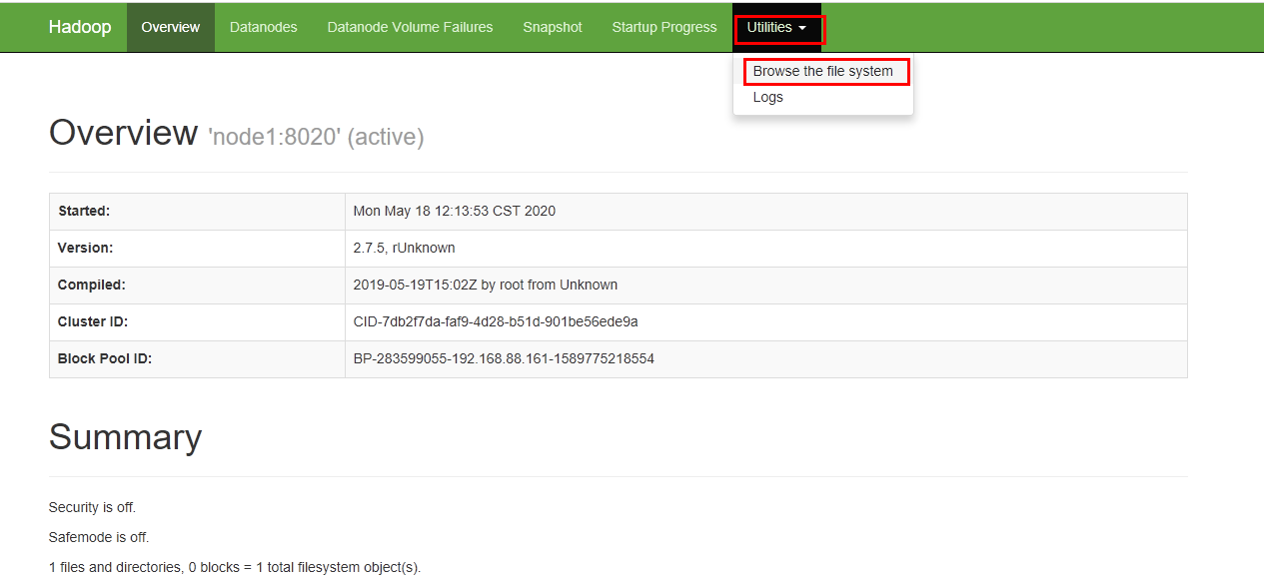
Hadoop集群使用
Hadoop页面访问-单机模式
5、查看HDFS页面
通过NameNode页面.进入HDFS：http://192.168.88.100:50070/

Slide 25
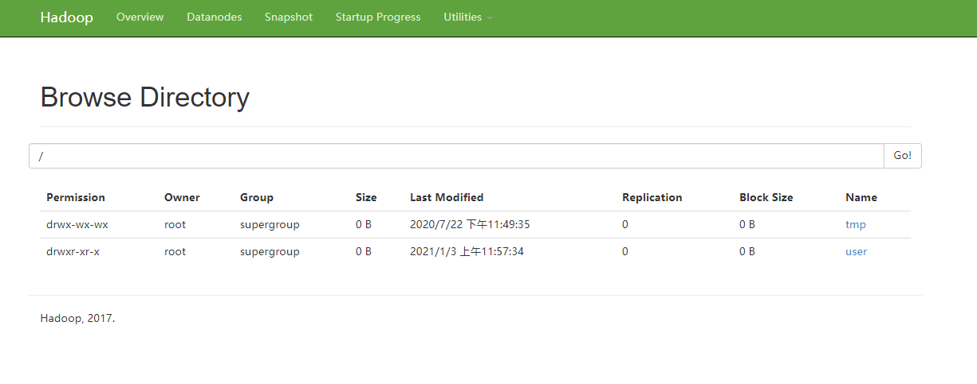
Hadoop集群使用
Hadoop页面访问-单机模式
1、查看HDFS页面

Slide 26
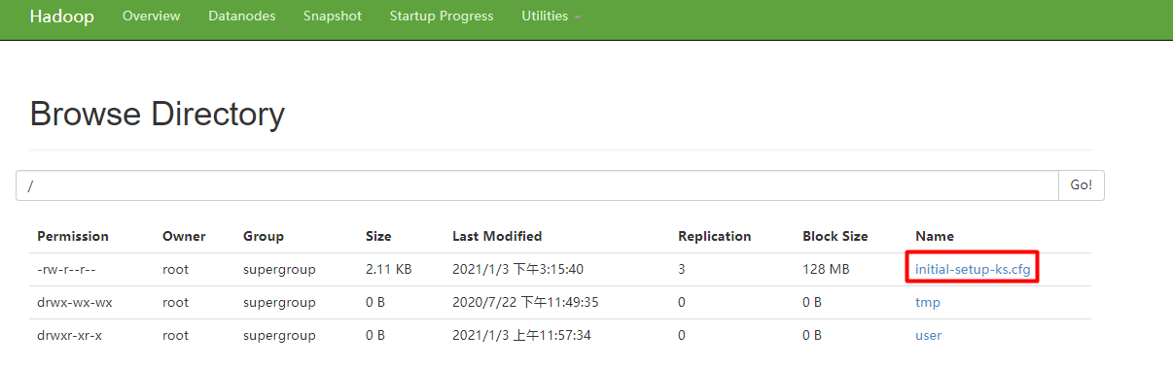
Hadoop集群初体验-单机模式
HDFS使用
从Linux本地上传一个文本文件到hdfs的/目录下
#将/root目录下的initial-setup-ks.cfg文件上传到HDFS的根目录 cd /root hadoop fs -put initial-setup-ks.cfg /
通过查看HDFS页面，看文件是否上传成功.

Slide 27
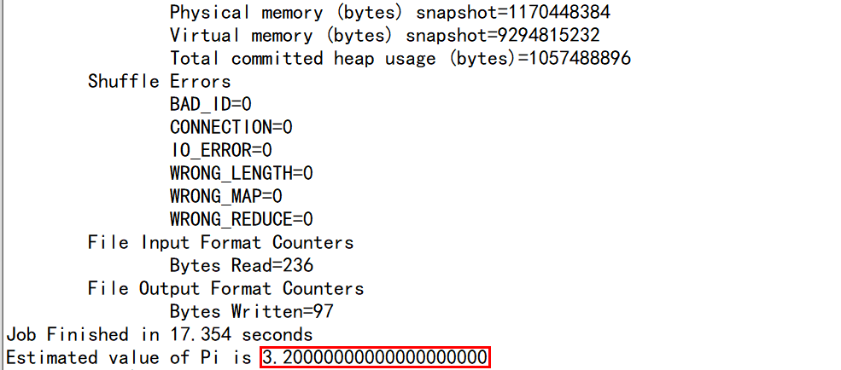
Hadoop集群初体验-单机模式
MapReduce使用
在Hadoop安装包的share/hadoop/mapreduce下有官方自带的mapreduce程序。我们可以使用如下的命令进行运行测试。
示例程序jar:hadoop-mapreduce-examples-2.7.5.jar
计算圆周率
hadoop jar /export/server/hadoop-2.7.5/share/hadoop/mapreduce/hadoop-mapreduce-examples-2.7.5.jar pi 2 10
关于圆周率的估算，感兴趣的可以查询资料蒙特卡洛方法来计算Pi值，计算命令中2表示计算的线程数，50表示投点数，该值越大，则计算的pi值越准确。

Slide 28
Hadoop集群使用
Hadoop启动和关闭-集群模式
1、启动三台虚拟机
在课程资料中已经提供好了三台虚拟机，分别为node1(192.168.88.100)、node2(192.168.88.101)、node3(192.168.88.102)，如果有提醒，选择我已复制该虚拟机。
2、使用CRT分别连接三台虚拟机
3、集群一键启动和关闭
一键启动大数据环境
cd /export/onekey/
./start-all.sh
一键关闭大数据环境
cd /export/onekey/
./stop-all.sh

Slide 29
Hadoop集群使用
Hadoop页面访问-集群模式
4、查看启动进程-jps
[root@node1 onekey]# jps
2977 NameNode
3137 DataNode
3530 NodeManager
4186 ZeppelinServer
3726 RunJar
4318 Jps
3407 ResourceManager

Slide 30
Hadoop集群使用
Hadoop页面访问-集群模式
5、查看HDFS页面
通过NameNode页面.进入HDFS：http://192.168.88.100:50070/

Slide 31
Hadoop集群使用
Hadoop页面访问-集群模式
1、查看HDFS页面

Slide 32
Hadoop集群初体验-集群模式
HDFS使用
从Linux本地上传一个文本文件到hdfs的/目录下
#将/root目录下的initial-setup-ks.cfg文件上传到HDFS的根目录 cd /root hadoop fs -put initial-setup-ks.cfg /
通过查看HDFS页面，看文件是否上传成功.

Slide 33
Hadoop集群初体验-集群模式
MapReduce使用
在Hadoop安装包的share/hadoop/mapreduce下有官方自带的mapreduce程序。我们可以使用如下的命令进行运行测试。
示例程序jar:hadoop-mapreduce-examples-2.7.5.jar
计算圆周率
hadoop jar /export/server/hadoop-2.7.5/share/hadoop/mapreduce/hadoop-mapreduce-examples-2.7.5.jar pi 2 10
关于圆周率的估算，感兴趣的可以查询资料蒙特卡洛方法来计算Pi值，计算命令中2表示计算的线程数，50表示投点数，该值越大，则计算的pi值越准确。

Slide 34
分布式系统和集群
Hadoop框架概论
HDFS文件系统

Slide 35
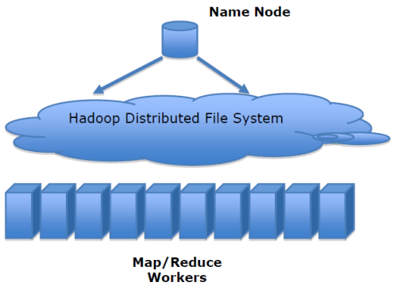
HDFS的概述
在现代的企业环境中，单机容量往往无法存储大量数据，需要跨机器存储。统一管理分布在集群上的文件系统称为分布式文件系统 。
​ HDFS（Hadoop Distributed File System）是 Apache Hadoop 项目的一个子项目. Hadoop 非常适于存储大型数据 (比如 TB 和 PB), 其就是使用 HDFS 作为存储系统. HDFS 使用多台计算机存储文件, 并且提供统一的访问接口, 像是访问一个普通文件系统一样使用分布式文件系统.
分布式文件系统解决的问题就是大数据存储。它们是横跨在多台计算机上的存储系统。分布式文件系统在大数据时代有着广泛的应用前景，它们为存储和处理超大规模数据提供所需的扩展能力。

Slide 36
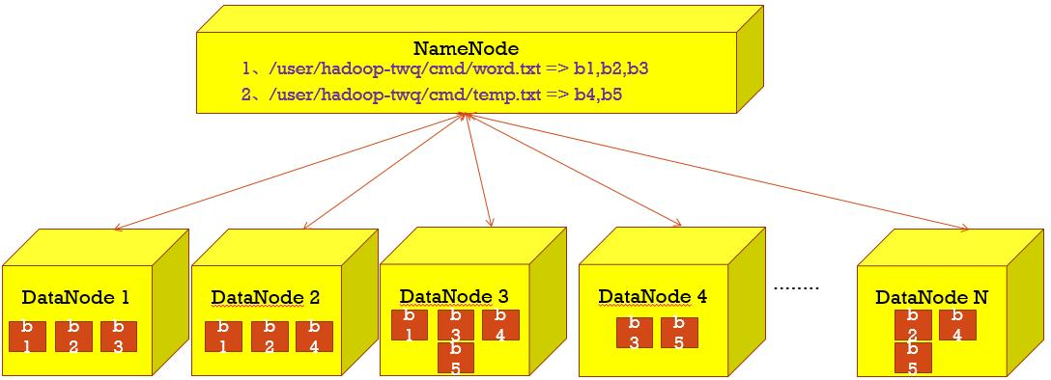
HDFS的特点
HDFS文件系统可存储超大文件，时效性稍差。
HDFS具有硬件故障检测和自动快速恢复功能。
HDFS为数据存储提供很强的扩展能力。
HDFS存储一般为一次写入，多次读取，只支持追加写入，不支持随机修改。
HDFS可在普通廉价的机器上运行。

Slide 37
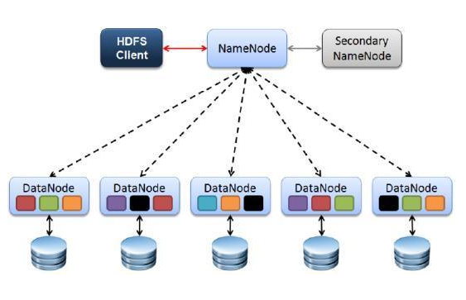
HDFS的架构
HDFS采用Master/Slave架构
一个HDFS集群有两个重要的角色，分别是Namenode和Datanode。
HDFS的四个基本组件:HDFS Client、NameNode、DataNode和Secondary NameNode。

Slide 38
HDFS的架构
1、Client
就是客户端。
文件切分。文件上传 HDFS 的时候，Client 将文件切分成 一个一个的Block，然后进行存储
与 NameNode 交互，获取文件的位置信息。
与 DataNode 交互，读取或者写入数据。
Client 提供一些命令来管理 和访问HDFS，比如启动或者关闭HDFS。

Slide 39
HDFS的架构
2、NameNode
就是 master，它是一个主管、管理者。
管理 HDFS 元数据（文件路径，文件的大小，文件的名字，文件权限，文件的block切片信息….）。
配置副本策略。
处理客户端读写请求。

Slide 40
HDFS的架构
3、DataNode
就是Slave。NameNode 下达命令，DataNode 执行实际的操作。
存储实际的数据块。
执行数据块的读/写操作。
定时向namenode汇报block信息。

Slide 41
HDFS的架构
4、Secondary NameNode
并非 NameNode 的热备。当NameNode 挂掉的时候，它并不能马上替换 NameNode 并提供服务。
辅助 NameNode，分担其工作量。
在紧急情况下，可辅助恢复 NameNode。

Slide 42
HDFS的副本机制
HDFS被设计成能够在一个大集群中跨机器可靠地存储超大文件。它将每个文件存储成一系列的数据块，这个数据块被称为block，除了最后一个，所有的数据块都是同样大小的。
为了容错，文件的所有block都会有副本。每个文件的数据块大小和副本系数都是可配置的。
hadoop2 当中, 文件的 block 块大小默认是 128M（134217728字节）。
a.txt
DataNode
128M
block1
文件切分
文件存储
Namenode
block2
128M
DataNode
block3
44M
300M
DataNode

Slide 43
HDFS的Shell命令
Shell命令介绍
安装好hadoop环境之后，可以执行hdfs相关的shell命令对hdfs文件系统进行操作，比如文件的创建、删除、修改文件权限等。
对HDFS的操作命令类似于Linux的shell对文件的操作，如ls、mkdir、rm等。
Hadoop提供了文件系统的shell命令使用格式如下：
hadoop fs <args> #既可以操作HDFS，也可以操作本地系统
或者
hdfs dfs <args> #只能操作HDFS系统

Slide 44
HDFS的Shell命令
ls命令
-ls
格式： hadoop fs -ls URI
作用：类似于Linux的ls命令，显示文件列表
hadoop fs -ls / #显示文件列表
hadoop fs –ls -R / #递归显示文件列表

Slide 45
HDFS的Shell命令
mkdir命令
格式 ： hadoop fs –mkdir [-p] <paths>
作用 : 以<paths>中的URI作为参数，创建目录。使用-p参数可以递归创建目录
应用:
hadoop fs -mkdir /dir1
hadoop fs -mkdir -p /aaa/bbb/ccc

Slide 46
HDFS的Shell命令
put命令
格式 ：
hadoop fs -put <localsrc > ... <dst>
作用 ：
将单个的源文件或者多个源文件srcs从本地文件系统上传到目标文件系统中。
应用：
hadoop fs -put /root/1.txt /dir1 #上传文件
hadoop fs –put /root/dir2 / #上传目录

Slide 47
HDFS的Shell命令
get命令
格式 :
hadoop fs -get <src> <localdst>
作用：
将HDFS文件拷贝到本地文件系统。
应用:
hadoop fs -get /initial-setup-ks.cfg /opt

Slide 48
HDFS的Shell命令
mv命令
格式 ：
hadoop fs -mv <src> <dst>
作用：
将hdfs上的文件从原路径src移动到目标路径dst,该命令不能夸文件系统
应用：
hadoop fs -mv /dir1/1.txt /dir2

Slide 49
HDFS的Shell命令
rm命令
格式：
hadoop fs -rm [-r] [-skipTrash] URI [URI 。。。]
作用：
删除参数指定的文件和目录，参数可以有多个，删除目录需要加-r参数
如果指定-skipTrash选项，那么在回收站可用的情况下，该选项将跳过回收站而直接删除文件；
否则，在回收站可用时，在HDFS Shell 中执行此命令，会将文件暂时放到回收站中。
应用:
hadoop fs -rm /initial-setup-ks.cfg #删除文件
hadoop fs -rm -r /dir2 #删除目录

Slide 50
HDFS的Shell命令
cp命令
格式:
hadoop fs -cp <src> <dst>
作用：
将文件拷贝到目标路径中
应用：
hadoop fs -cp /dir1/1.txt /dir2

Slide 51
HDFS的Shell命令
cat命令
格式:
hadoop fs -cat <filepath>
作用：
将参数所指示的文件内容输出到控制台
应用：
hadoop fs -cat /dir1/1.txt

Slide 52
HDFS的基准测试
实际生产环境当中，hadoop的环境搭建完成之后，第一件事情就是进行压力测试，测试我们的集群的读取和写入速度，这些操作被称为基准测试。
写入速度测试
向HDFS文件系统中写入数据,10个文件,每个文件10MB,文件存放到/benchmarks/TestDFSIO中
hadoop jar /export/server/hadoop-2.7.5/share/hadoop/mapreduce/hadoop-mapreduce-client-jobclient-2.7.5.jar TestDFSIO -write -nrFiles 10 -fileSize 10MB
测试读取速度
在HDFS文件系统中读入10个文件,每个文件10M
hadoop jar /export/server/hadoop-2.7.5/share/hadoop/mapreduce/hadoop-mapreduce-client-jobclient-2.7.5.jar TestDFSIO -read -nrFiles 10 -fileSize 10MB
清除测试数据
hadoop jar /export/server/hadoop-2.7.5/share/hadoop/mapreduce/hadoop-mapreduce-client-jobclient-2.7.5.jar TestDFSIO -clean

Slide 53
hdfs文件系统
了解hdfs的架构
掌握hdfs的shell命令
了解hdfs的基准测试

